Slide 1
La motivazione dei soci

Slide 2
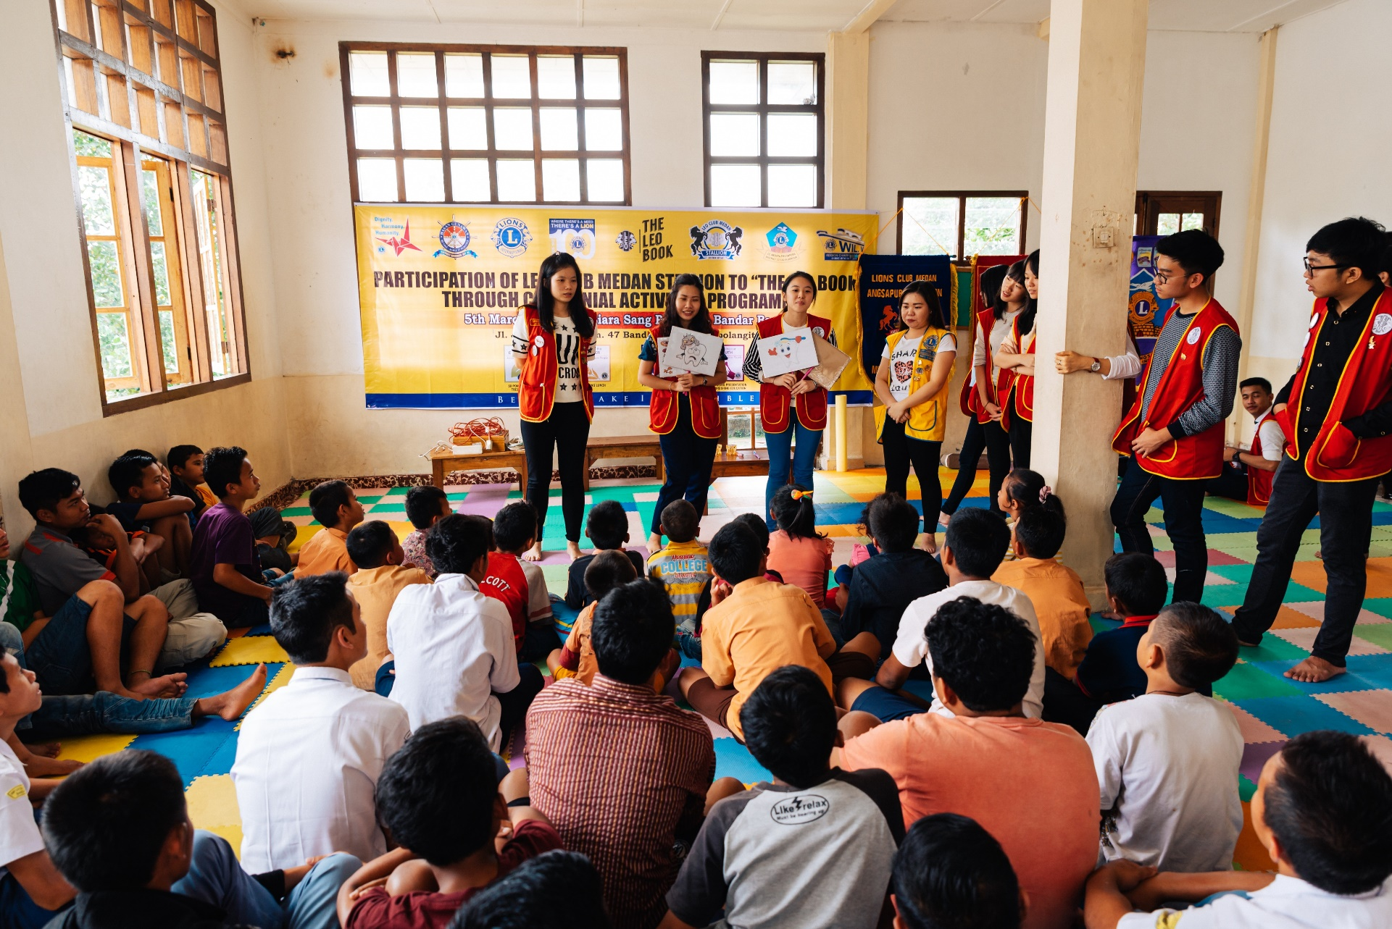
Obiettivi della sessione
Riconoscere le differenze fra motivazione estrinseca e intrinseca.
Individuare le tre componenti della motivazione intrinseca.
Promuovere modi per sviluppare una motivazione intrinseca fra i membri del team

Slide 3
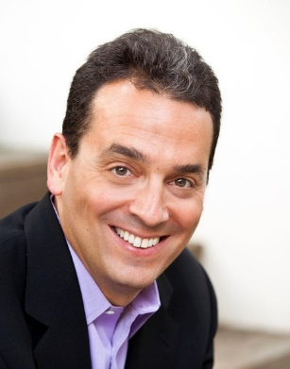
Daniel Pink
Scrittore americano
Comportamento, gestione e business
Autore del libro:
Drive: The Surprising Truth About What Motivates Us

Slide 4
Motivazione estrinseca/esterna
Motivazione ad agire in vista di una ricompensa esterna e tangibile o di una conseguenza.

Slide 5
Motivazione intrinseca/ interna
Motivazione ad agire come risultato di un desiderio interno o di appagamento personale che si crede di ottenere a seguito dell'azione.

Slide 6
Motivazione esterna e motivazione interna
La motivazione esterna a è più efficace quando:
il percorso verso il risultato è definito.
La motivazione interna è più efficace quando:
il percorso verso il risultato richiede un pensiero critico o la capacità di risolvere problemi.
Notes:
Testo capovolto

Slide 7
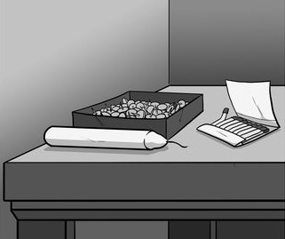
Il problema della candela di Duncker

Slide 8
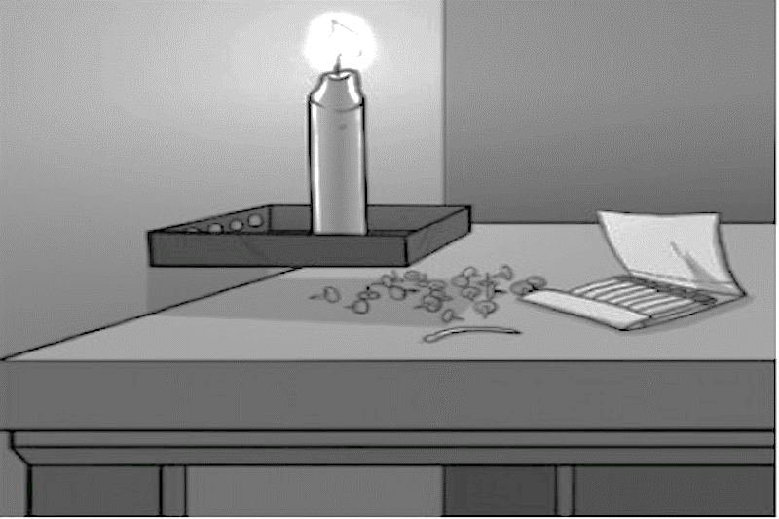
Soluzione

Slide 9
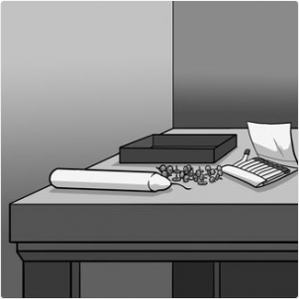
Il problema della candela di Duncker - Seconda parte

Slide 10
Autonomia
Padronanza
Scopo
Le componenti della motivazione interna
Motivazione interna

Slide 11
Autonomia:
Il desiderio di guidare sé stessi nelle proprie azioni e nei propri comportamenti.

Slide 12
Padronanza:
Il desiderio di migliorare continuamente le proprie competenze o il proprio rendimento.

Slide 13
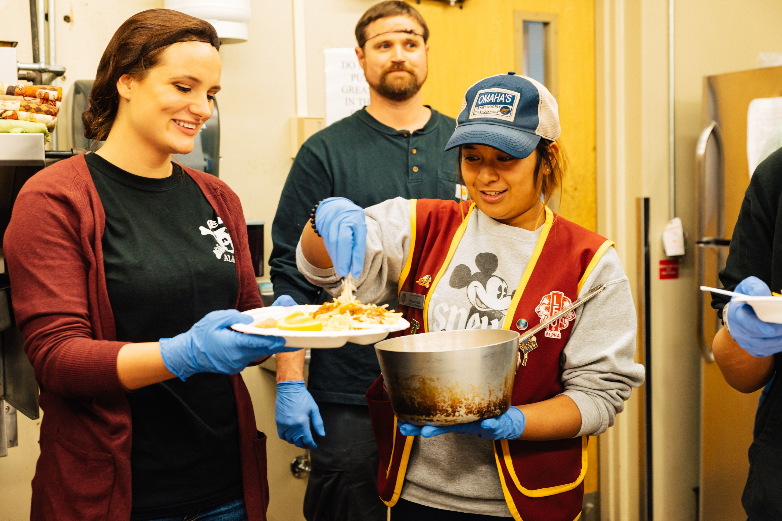
Scopo:
Il desiderio di offrire un contributo e di essere parte di una causa più grande.

Slide 14
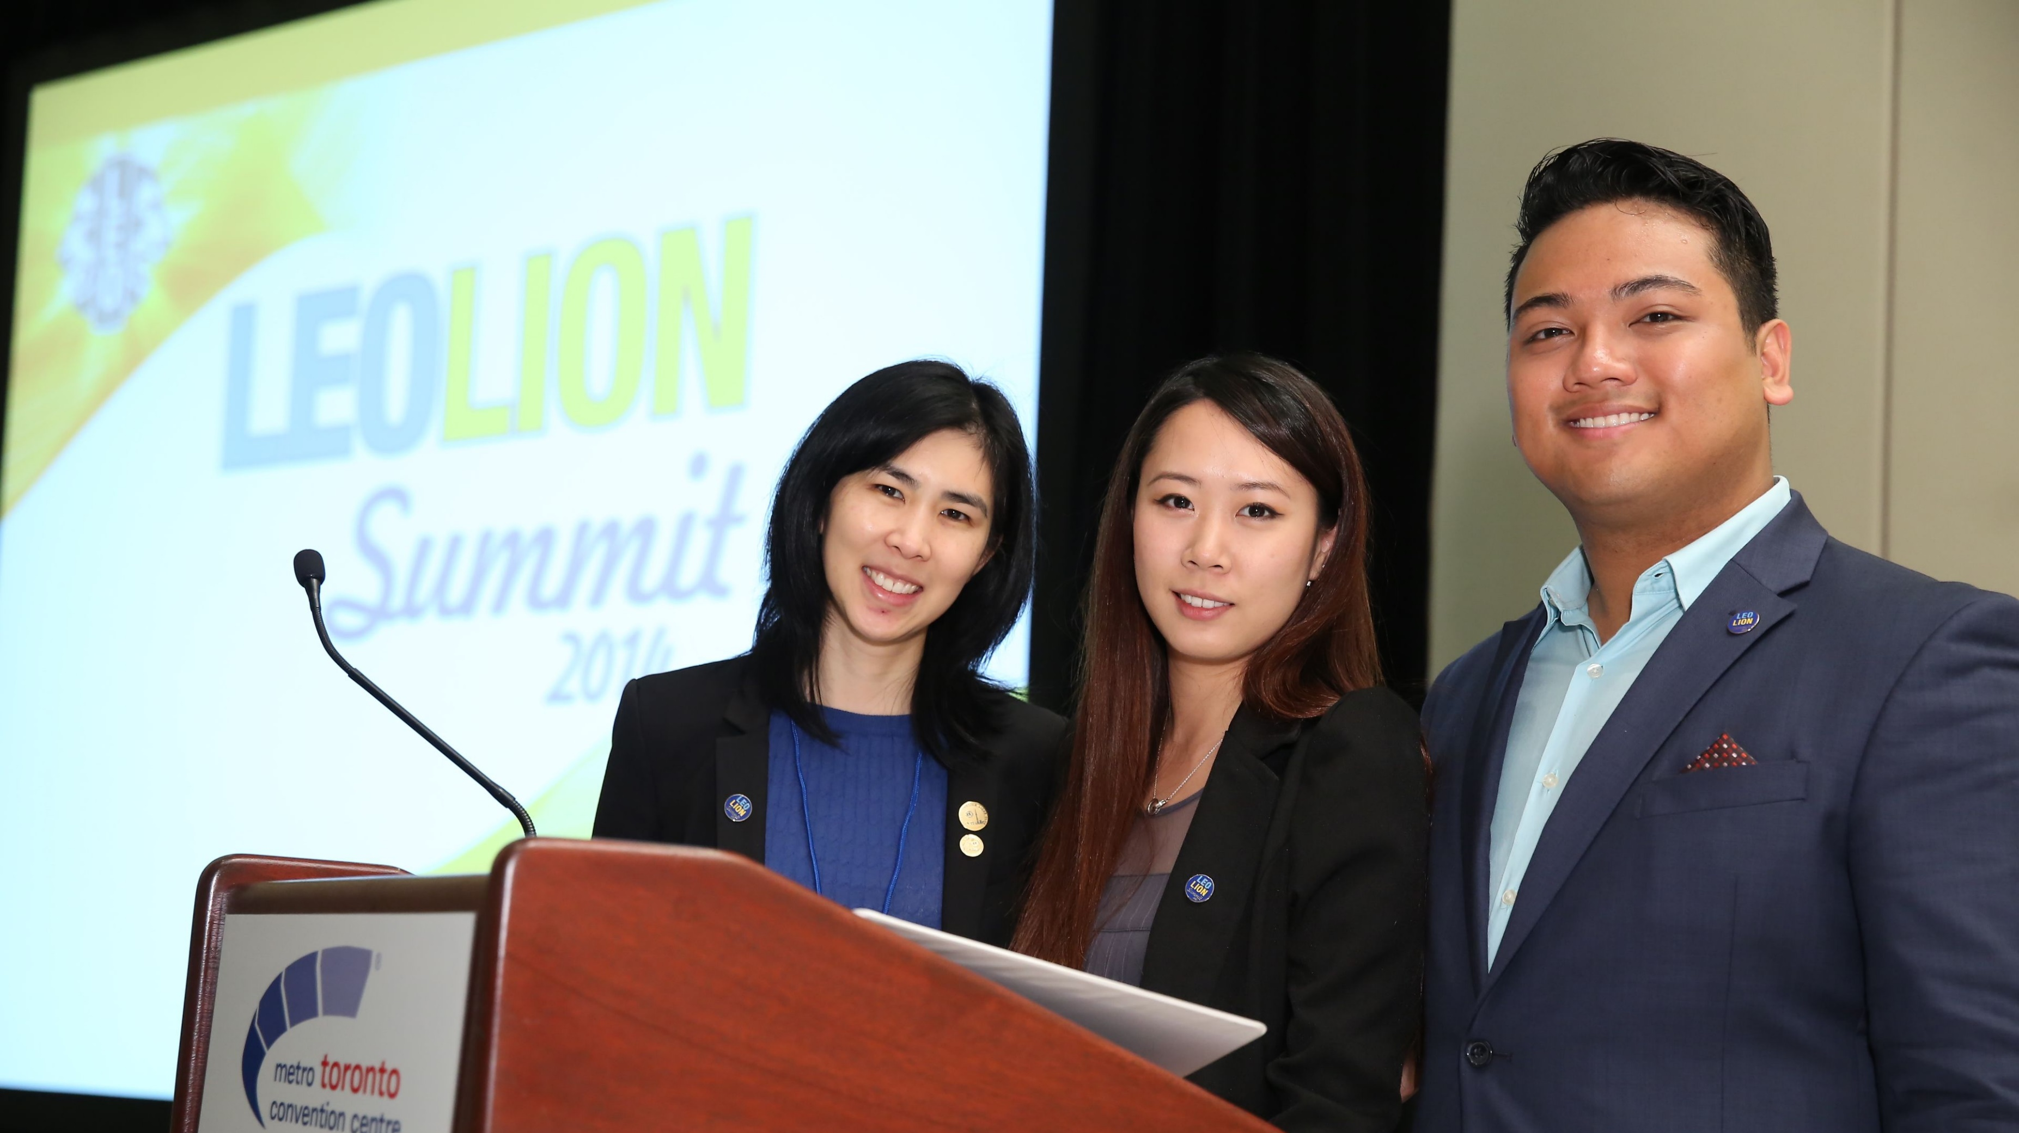
Dichiarazione di intenti personale
Definisce chi sei e il segno che vuoi lasciare nel mondo.

Slide 15
Obiettivi della sessione
Riconoscere le differenze fra motivazione estrinseca e intrinseca.
Individuare le tre componenti della motivazione intrinseca.
Promuovere modi per sviluppare una motivazione intrinseca fra i membri del team

